Slide 1
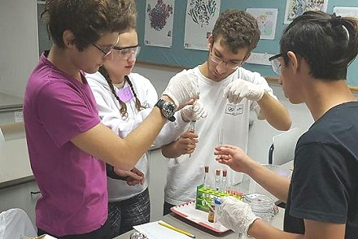
ערב/ יום חשיפה למגמות

Slide 2
המטרה- משיכת התלמידים (והוריהם) למגמה
איך עושים את זה???
ניסויים קצרים
רקע מדעי על רגל אחת (שההורים יהנהנו כאילו שהם מבינים)
להשאיר חותם ולעורר מחשבה
SHOW- דברים שידברו אליהם
שיח מורה-הורה-תלמיד
מידע על המגמה

Slide 3
עיצוב הכיתה
מודלים מולקולרים
כלי מעבדה בצורות וגדלים שונים
מחשבים שמקרינים סרטונים
הצגת פוסטרים ועבודות חקר של בוגרים
תלמידי המגמה לבושים בחלוקים ומרכיבים משקפיים
חלוקת פליירים
מאמרים מהעיתון
תמונות הוואי
הכנת פופקורן – כי הריח מושך.....

Slide 4
דרכים להצגת המגמה
הסברים על ידי כלל הצוות ולא רק רכז מגמה
פליירים, מצגות וסרטונים – זמין לכולם בדרייב
תלמידים מציגים ועונים על שאלות כולל בוגרי יב
תעסוקה וקישור לאקדמיה (בונוסים)
תלמידים מפעילים תחנות ניסויים
מתנות לכל אדם שמגיע (סבונים משמן זית)
הרצאת אורח מהתעשייה/אקדמיה

Slide 5
רעיונות לניסויים
כתב סתרים –חומצות ובסיסים
הר געש – סודה לשתיה וחומץ
שרפת שטר כסף – (תערובת של כהל ומים)
מתח פנים של מים
שריפה של כהל על שולחן
צימוקים
טפטוף גליצרול על KMnO₄
קרח יבש
דקירת בלון מבלי שיתפוצץ
רמזור
מר גמיש – סיליפאטי
להבה בצבעים
בקבוק כחול- תגובה בין מתילן כחול לחמצן
חול יבש
קורנפלור ומים
לומינול
קרם ידיים
פולימרי סופח מים
נחש מוקצף ונחש פרעה
הכנת ניילון
גן כימי
שמפן
ניסויים במי כרוב
צבעים בחלב

